Slide 1
«Год дорожного ремонта» в Перми Итоги 2016 года

Slide 2
Динамика дорожного ремонта 2014-2016 гг.
Финансирование | 2014 г., млн руб. | 2015 г., млн руб. | 2016 г., млн руб.
Общая сумма | 946,566 | 1 013,328 | 1 629,517
Дополнительное финансирование из бюджета г. Перми | 100,000 | 200,000 | 382,000
Софинансирование из бюджета Пермского края | 344,046 | 419,603 | 407,000
Софинансирование из бюджета Российской Федерации | - | - | 350,000

Slide 3
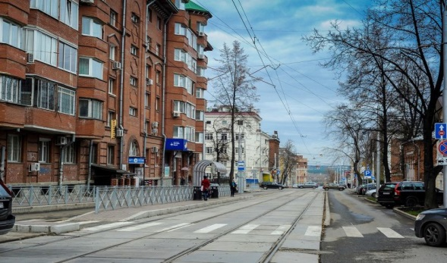
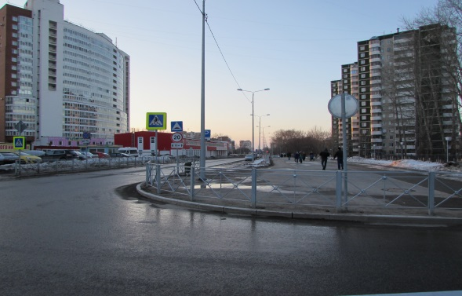
«Расшивка» узких мест
В капитальном ремонте дорог в 2016 году акцент был сделан на «расшивку» узких мест дорожной сети, что позволило увеличить их пропускную способность и решить вопросы с транспортной доступностью отдельных микрорайонов.
С помощью софинансирования из бюджета Пермского края были капитально отремонтированы и реконструированы:
ул. Горького – была обновлена проезжая часть, завершен монтаж контактного провода, а также работы по укладке и проверке трамвайных путей на участке от ул. Малышева до ул. Петропавловской, уложено плиточное покрытие на пешеходных дорожках, проведены работы по озеленению
Стоимость реконструкции составила 237 млн руб., из которых 200 млн (85%) выделил бюджет Пермского края
ул. Советской Армии - новая двух-полосная дорога была построена «с нуля». При строительстве дороги были полностью заменены подземные коммуникации, построена ливневая канализация, установлены новые светильники, обустроен тротуар с газонами и пешеходными ограждениями, для велосипедистов выделена велодорожка. Выполнено благоустройство прилегающей территории
Стоимость реконструкции составила 124,3 млн руб., из которых 89,7 млн (75%) выделил бюджет Пермского края

Slide 4
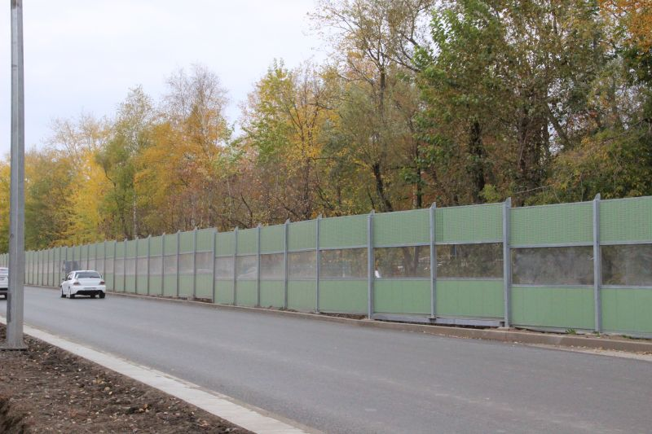
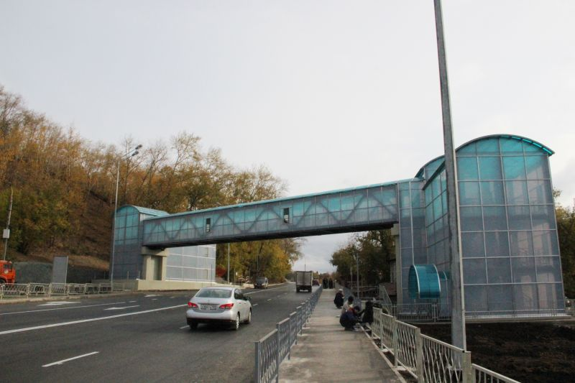
«Расшивка» узких мест
В 2016 году был применен комплексный подход – прилегающие к объектам реконструкции улицы были отремонтированы с заменой покрытия.
Рядом с улицей Макаренко прошел ремонт улиц Уинская и Юрша.
Завершен ремонт улиц 1905 года, Смирнова и Славянова, прилегающих к площади Восстания
ул. Макаренко - заменены подземные коммуникации, построена ливневая канализация, установлено уличное освещение, обустроены пешеходные тротуары, обновлена проезжая часть, установлены шумозащитные экраны и остановочные павильоны, выполнено озеленение
Стоимость реконструкции составила 364 млн руб., из которых 273 млн (75%) выделил бюджет Пермского края
Площадь Восстания - проведены работы по устройству проезжей части, реконструкция 2-х мостовых переходов, которые были расширены до трех полос, нанесена разметка, проведена настройка светофорных объектов. Движение по площади осуществляется по новой, более удобной схеме, которая позволила повысить пропускную способность узла
Стоимость реконструкции составила 149,2 млн руб., из которых 112 млн (75%) выделил бюджет Пермского края

Slide 5
Текущий ремонт дорог
Площадь ремонта | 2014 г., тыс. кв. м | 2015 г., тыс. кв. м | 2016 г., тыс. кв. м
Общая | 577 | 670 | 1143
Капитального ремонта и реконструкции | 186 | 215 | 55
Текущего ремонта | 391 | 455 | 1088

Slide 6
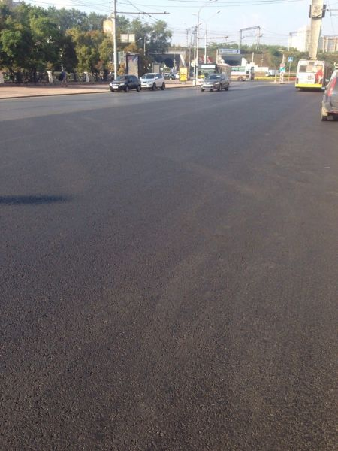
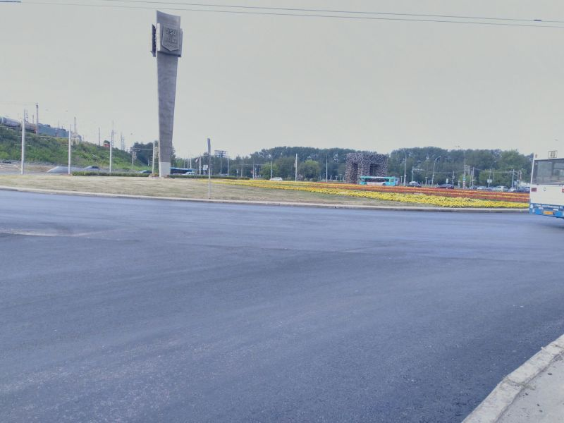
Дзержинский район
Общая площадь текущего ремонта – более 90 тыс. кв. метров
ул. Энгельса (8 тыс. кв. метров)
ул. Куфонина (11,8 тыс. кв. метров)
ул. Дзержинского (14,3 тыс. кв. метров)
ул. Данщина (6,7 тыс. кв. метров)
ул. Ленина (22, 6 тыс. кв. метров)
площадь Гайдара (8,2 тыс. кв. метров)
ул. Петропавловская (4,8 тыс. кв. метров)
ул. Мильчакова (4 тыс. кв. метров)
ул. Плеханова (4 тыс. кв. метров)
шоссе Космонавтов (5 тыс. кв. метров)
ул. Трамвайная (5 тыс. кв. метров)

Slide 7
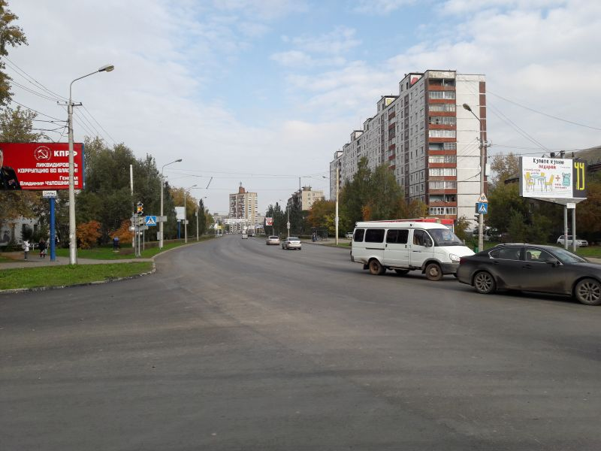
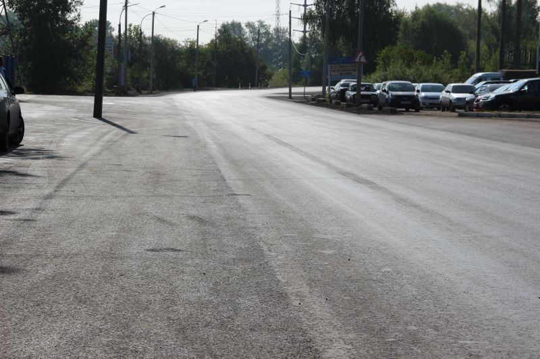
Индустриальный район
Общая площадь текущего ремонта – более 146 тыс. кв. метров
ул. Верхнемуллинская (21 тыс. кв. метров)
шоссе Космонавтов (13,7 тыс. кв. метров)
ул. Карпинского (20 тыс. кв. метров)
ул. Нефтяников (2 тыс. кв. метров)
ул. Леонова
(4 тыс. кв. метров от ул. Мира до ул. Беляева)
ул. Леонова (16,9 тыс. кв. метров от ул. Свиязева до ул. Ягодная)
ул. Комбайнеров (1,1 тыс. кв. метров)
ул. Норильская (1,9 тыс. кв. метров)
ул. М. Власова (2 тыс. кв. метров)
ул. Рязанская (6,5 тыс. кв. метров)
ул. Чердынская (2 тыс. кв. метров)
ул. Мира (49,7 тыс. кв. метров)

Slide 8
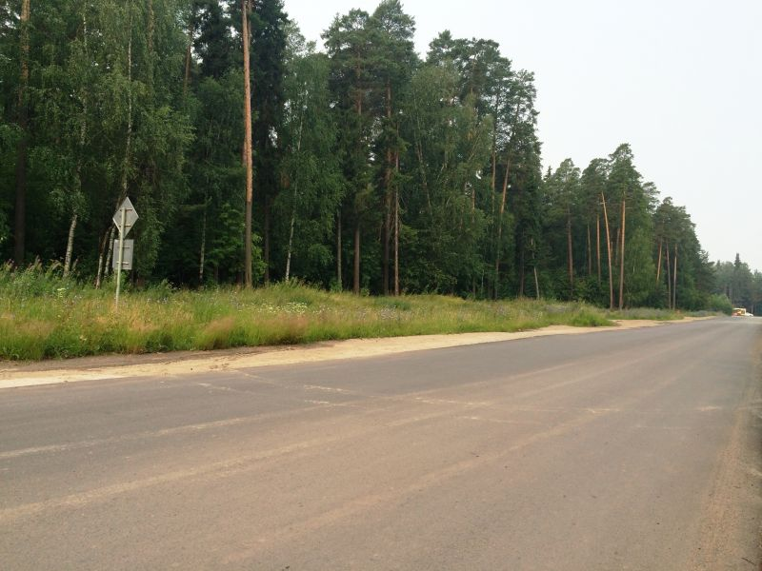
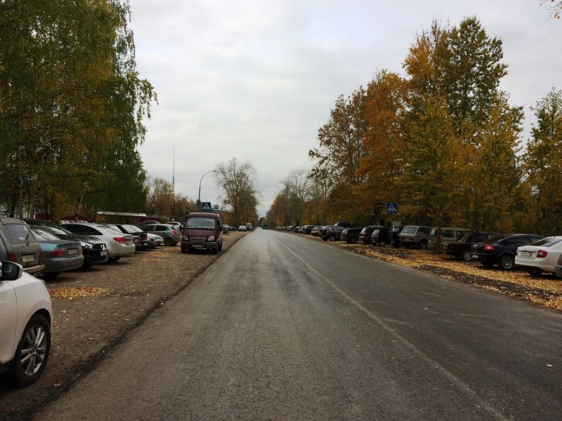
Кировский район
Общая площадь текущего ремонта – более 126 тыс. кв. метров
ул. 5-я Каховская (7 тыс. кв. метров)
ул. Ласьвинская (16 тыс. кв. метров).
ул. Гальперина (39 тыс. кв. метров)
техпроезд на ГШМ (2,9 тыс. кв. метров)
ул. Магистральная (2 тыс. кв. метров)
ул. Автозаводская (2,2 тыс. кв. метров)
ул. Причальная (1,5 тыс. кв. метров)
внутриквартальный проезд по ул. М. Рыбалко, 99-101б (1,5 тыс. кв. метров)
ул. Чистопольская (2,3 тыс. кв. метров)
ул. Воронежская (2,6 тыс. кв. метров)
ул. Адм. Ушакова, 53 (1,1 тыс. кв. метров)
ул. Ласьвинская, 102 (Лесная) (2,4 тыс кв. метров),
развязка Адм. Ушакова – Калинина (3,8 тыс. кв. метров)
ул. Светлогорская (3300 кв. метров)
ул. Налимихинская (1000 кв. метров)

Slide 9
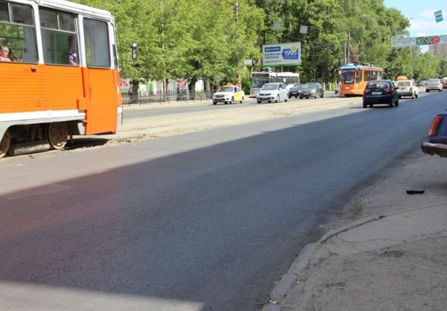
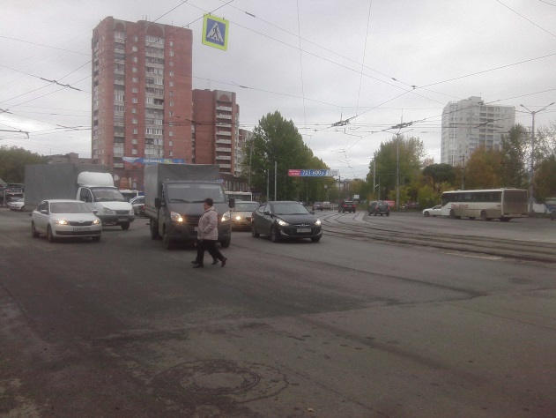
Мотовилихинский район
Общая площадь текущего ремонта – более 165 тыс. кв. метров
ул. 1905 года (11 тыс. кв. метров)
ул. Уральская (15 тыс. кв. метров)
ул. Уинская (13,2 тыс. кв. метров)
ул. Целинная (41 тыс. кв. метров)
ул. Юрша (17,5 тыс. кв. метров)
ул. Гашкова (7 тыс. кв. метров)
ул. Грибоедова (7,6 тыс. кв. метров)
ул. Дружбы (3 тыс. кв. метров)
ул. Якова Свердлова (11 тыс. кв. метров)
ул. Славянова (2,3 тыс. кв. метров)
ул. Ушинского (4,7 тыс. кв. метров)
магистраль Старцева – Чкалова (33 тыс. кв. метров)

Slide 10
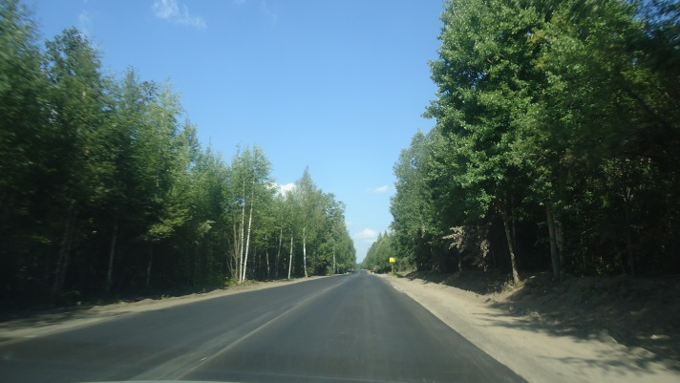
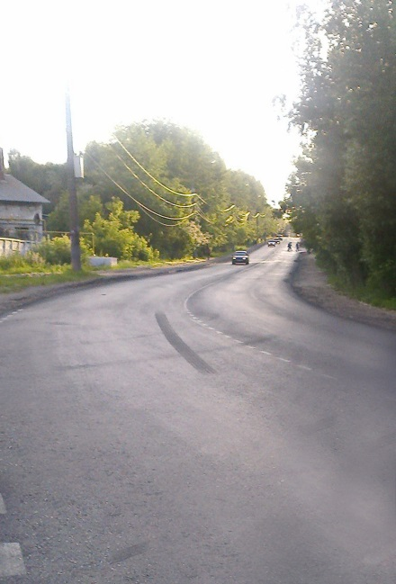
Орджоникидзевский район
Общая площадь текущего ремонта – более 65 тыс. кв. метров
Дорога на Чусовской водозабор
(20,7 тыс. кв. метров),
ул. Первомайская (3,7 тыс. кв. метров)
ул. Бушмакина (2,1 тыс. кв. метров),
ул. Ракитная (2,2 тыс. кв. метров)
ул. Косякова (1,8 тыс. кв. метров)
ул. Кронита (1,2 тыс. кв. метров)
ул. Ольховская (3 тыс. кв. метров)
ул. Александра Щербакова
от ул. Валежная до ул. Александра Щербакова, 26
(3 тыс. кв. метров)
путепровод через ручей Грязный (547 кв. метров)

Slide 11
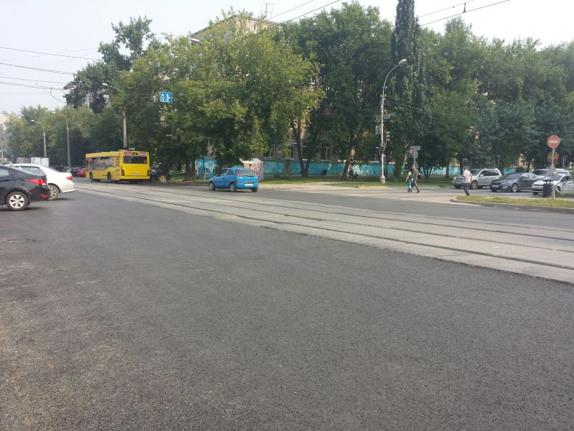
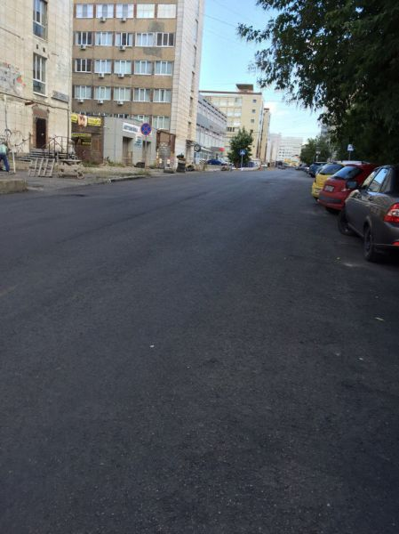
Ленинский район
Общая площадь текущего ремонта – около 105 тыс. кв. метров.
ул. Николая Островского (4,4 тыс. кв. метров)
ул. Монастырская (8,6 тыс. кв. метров)
ул. Петропавловская (2 тыс. кв. метров)
ул. Сибирская (4,7 тыс. кв. метров)
ул. Крисанова (7,2 тыс. кв. метров)
ул. Пермская (3,4 тыс. кв. метров)
ул. Борчанинова (7,2 тыс. кв. метров)
ул. Пушкина (20,5 тыс. кв. метров)
ул. Советская от ул. Сибирская до ул. Островского
(6,4 тыс. кв. метров)
ул. Советская от Комсомольского проспекта
до ул. Газеты Звезда (2,8 тыс. кв. метров)
ул. Ленина от ул. Куйбышева до ул. Крисанова
(31,4 тыс. кв. метров)
ул. Ленина от ул. 25 Октября
до Комсомольского проспекта (7,6 тыс. кв. метров)

Slide 12
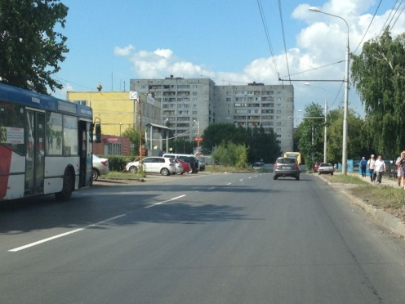
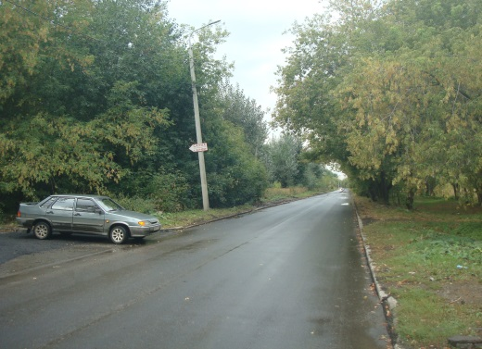
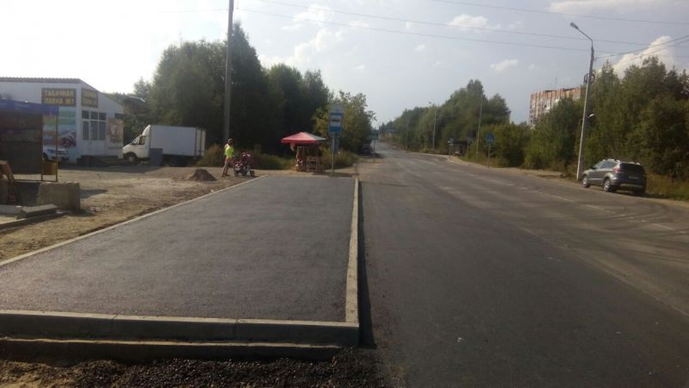
Свердловский район и п. Новые Ляды
Общая площадь текущего ремонта – более 126 тыс. кв.
метров
Сылвенский тракт (26,5 тыс. кв. метров)
ул. Лодыгина (17,2 тыс. кв. метров)
ул. Куйбышева (56,2 тыс. кв. метров)
разворотное кольцо в м/р «Владимирский»
(10,6 тыс. кв. метров)
ул. Е. Ярославцева (11,8 тыс. кв. метров)
ул. Саранская (2 тыс. кв. метров)
парковочные карманы по ул. Тимирязева,
Газеты «Звезда», 1-я Красноармейская
(2,1 тыс. кв. метров)
ремонт проезда к ТЦ «Домино» (4,8 тыс. кв. метров)
ул. 40 лет Победы (5,4 тыс. кв. метров)
ул. Трактовая (6,1 тыс. кв. метров)

Slide 13
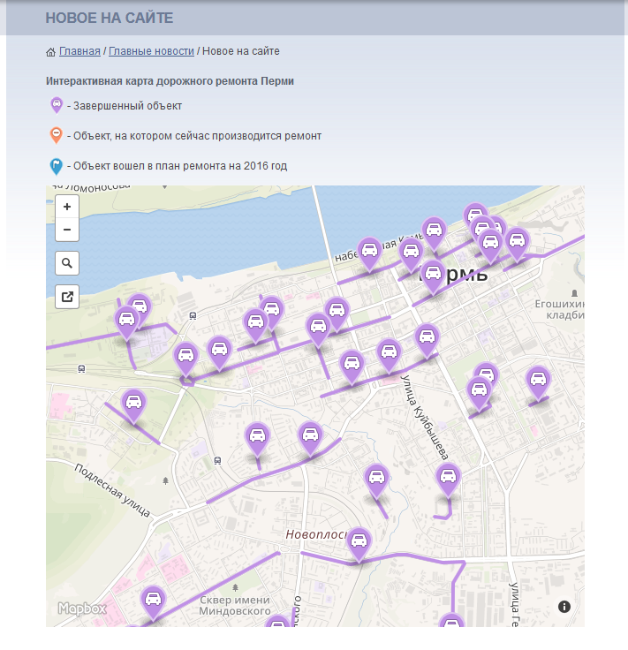
Обратная связь с населением
В 2016 году дорожный ремонт шел при активном участии жителей Перми и общественных активистов:
Список текущего ремонта дорог был сформирован с учетом обращений и пожеланий граждан, поступивших в городскую и районные администрации
Результаты ремонта дорог были наглядно представлены на интерактивной карте на официальном сайте администрации Перми www.gorodperm.ru
Процесс и результат дорожного ремонта контролировался Общественной палатой Пермского края по поручению губернатора Пермского края Виктора Басаргина и командой федерального проекта «УРБАНиЯ» ВОО «Молодая Гвардия Единой России»
Полное и всесторонне освещение хода и итогов «Года дорожного ремонта» в средствах массовой информации и социальных сетях

Slide 14
Планы на 2017 – 2020 годы
В 2017 году планируется старт строительства развязки «Транссиб – ул. Героев Хасана». Получено положительное заключение на проект реконструкции ул. Героев Хасана на участке от ул. Васильева до пересечения с Транссибирской магистралью. Строительство качественно новой развязки позволит ликвидировать одно из наиболее «узких» мест в системе городских транспортных коммуникаций и обеспечить беспрепятственное и безопасное движение автомобильного транспорта
Реконструкция ул. Революции от Центрального рынка до ул. Сибирская с обустройством трамвайной линии
Строительство ул. Строителей. Эта улица соединяет Красавинский мост и дорогу Стаханова – Чкалова. Это один из важнейших проектов, который позволит частично разгрузить центр Перми от транспорта, который идет через Коммунальный мост. В настоящее время проектируется первый этап ул. Строителей от ул. Куфонина до ул. Локомотивной

